Slide 1

MÓDULO 7 · ÓPTICA GEOMÉTRICA E FÍSICA · AULA 107
O Olho Humano e Defeitos Visuais
Miopia e hipermetropia
O Olho Humano e Defeitos Visuais (Miopia e Hipermetropia)

Slide 2
Para começar
Por que alguém precisa de óculos pra enxergar de longe, e outra pessoa precisa pra enxergar de perto — quase nunca as duas coisas ao mesmo tempo?
POSSOR · Óptica Geométrica e Física · Aula 107
2

Slide 3
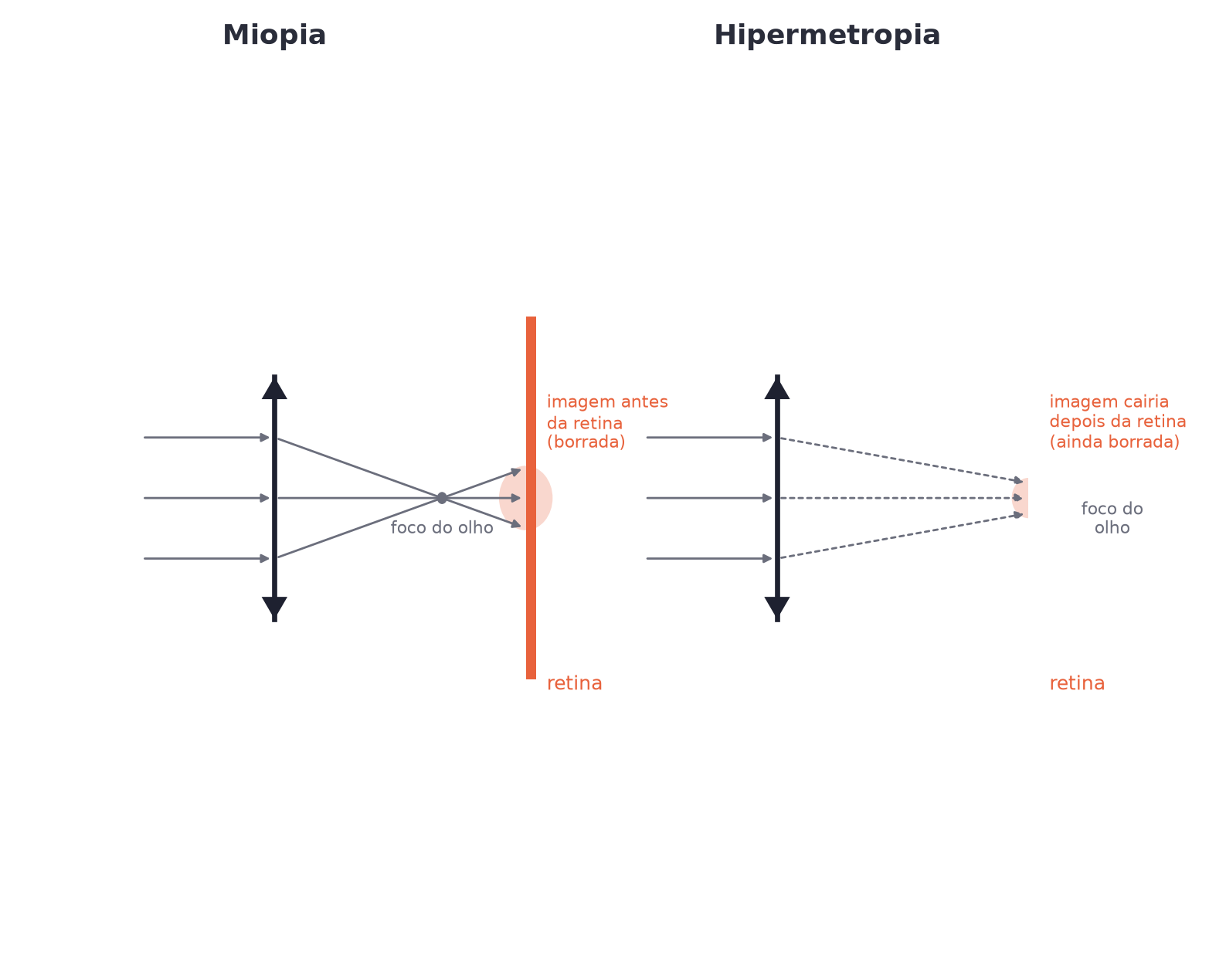
O conceito central
Córnea e cristalino formam um sistema convergente; a imagem precisa cair exatamente sobre a retina. O defeito visual é sobre ONDE essa imagem se forma.
POSSOR · Óptica Geométrica e Física · Aula 107
3

Slide 4
Como funciona
Os dois defeitos mais comuns, pela posição da imagem:
• Miopia: imagem forma ANTES da retina → corrige com lente divergente
• Hipermetropia: imagem forma DEPOIS da retina → corrige com lente convergente
POSSOR · Óptica Geométrica e Física · Aula 107
4

Slide 5

Cuidado com essa armadilha
O problema não é "o olho não enxergar" — é a imagem se formar antes ou depois da retina, não sobre ela.
POSSOR · Óptica Geométrica e Física · Aula 107
5

Slide 6
Exemplo resolvido
Pessoa míope com ponto remoto a 1 m.
A lente forma, de um objeto no infinito, uma imagem virtual no ponto remoto
p'=−1 m, p→∞
V=1/p+1/p'=−1 di
POSSOR · Óptica Geométrica e Física · Aula 107
6

Slide 7
Roteiro de hoje
1
Pergunta inicial
2
O olho como sistema óptico
3
Miopia × hipermetropia
4
Exercícios
POSSOR · Óptica Geométrica e Física · Aula 107
7

Slide 8

Hora dos Exercícios — Fixação
QUESTÃO 1
Uma pessoa míope tem ponto remoto a 1 m. Qual a vergência da lente que ela deve usar?
💡 Dica
Miopia → divergente (V negativa). Hipermetropia → convergente (V positiva). Nunca o contrário.
POSSOR · Óptica Geométrica e Física · Aula 107
8

Slide 9

Gabarito e Encerramento
Resposta
Para corrigir, a lente deve formar de um objeto no infinito (p→∞, 1/p→0) uma imagem virtual no ponto remoto da pessoa: p′=−1 m. V=1/p+1/p′=0+(−1)=−1 di (lente divergente de 1 di).
Resumo da Aula
Acomodação visual é a mudança de vergência do cristalino, feita pelos músculos ciliares.
• A vergência da lente corretiva se calcula pela mesma Equação de Gauss das Aulas 97 e 105.
Próxima aula: Módulo concluído.
POSSOR · Óptica Geométrica e Física · Aula 107
9

